Slide 1
公司簡介

Slide 2
關於 QNAP
QNAP 致力研發軟體應用，匠心優化硬體設計，並設立自有生產線以提供全面而先進的科技解決方案。QNAP 專注於儲存、網通及智慧視訊產品創新，透過軟體訂閱制及多元化服務管道建構嶄新的科技生態圈。在 QNAP 的企業藍圖中，NAS 早已突破儲存裝置的框架，搭配雲基礎網路架構上的多項研發創新，協助客戶高效率導入人工智慧分析、邊緣運算及資訊整合應用，創造更大優勢與價值。

Slide 3
+
1300
Employees Worldwide
全球發展策略
QNAP 總部設立於台北
共有 15 個分公司在全球 28 個國家為客戶服務
共有 1300+ 位優秀員工任職於 QNAP 全球據點
共有 600+ 位 R&D 工程師致力研發創新

Slide 4
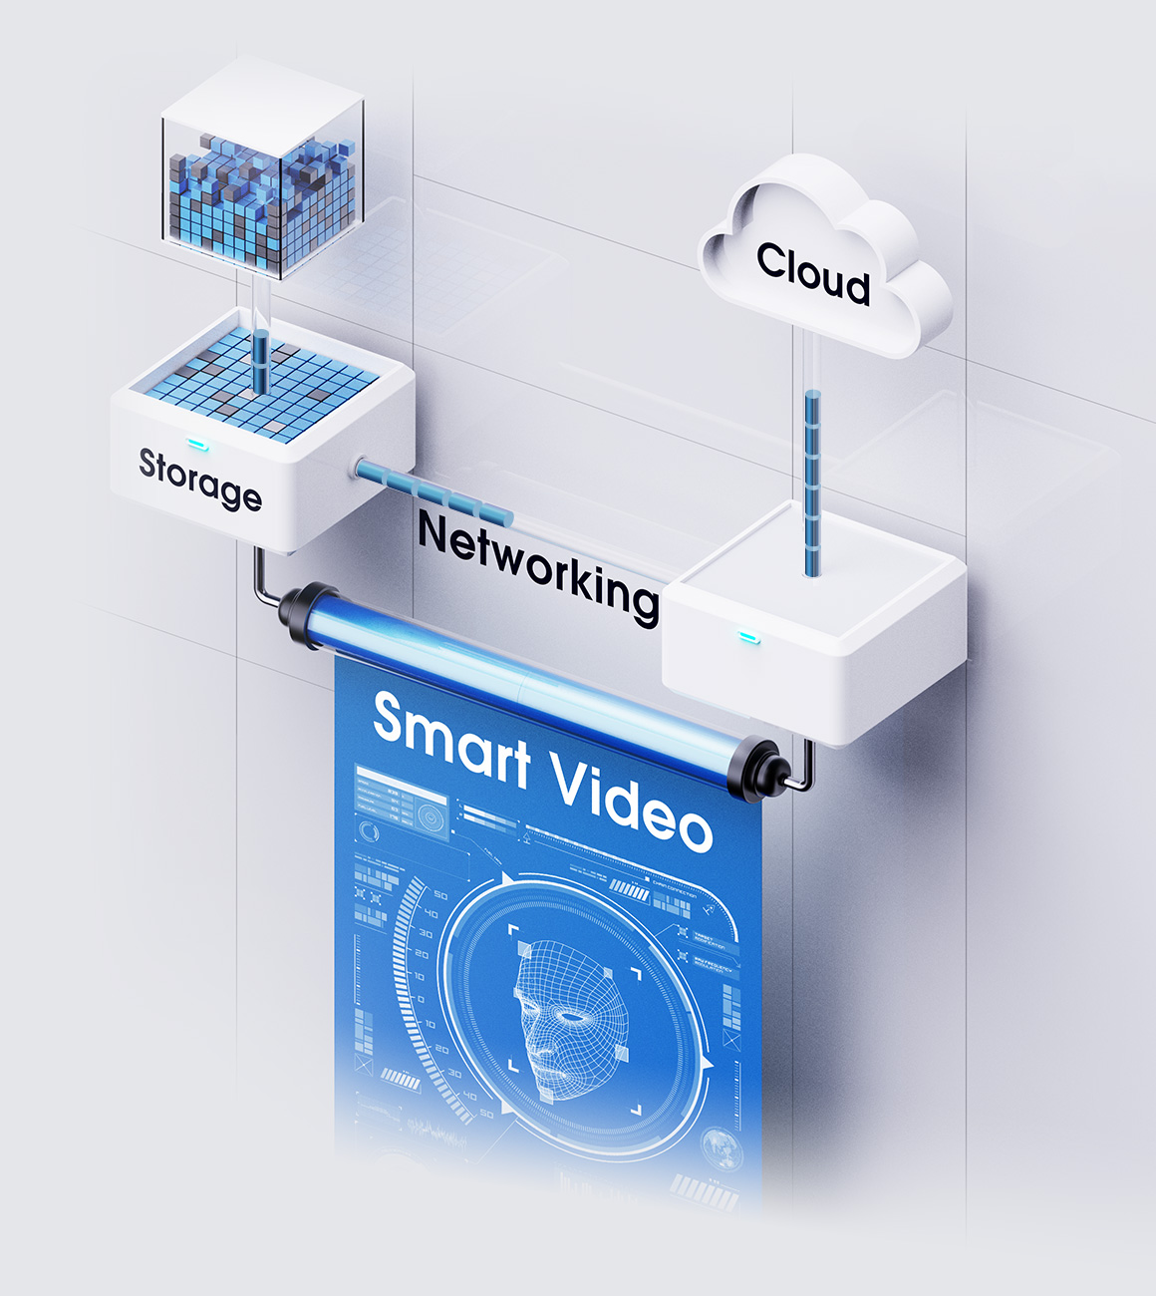
以創新驅動數位轉型
QNAP 成立儲存、網通及智慧視訊三大事業群，將智能注入企業，協助客戶達成數位轉型。QNAP 順應科技潮流，聚焦 IT 基礎架構靈活創新，提供與時俱進的數位整合解決方案。

Slide 5
QNAP 重要里程
2019
發表雲網關，可靈活整合本地儲存與公有雲端服務，加速實現混合雲應用
2018
推出 TS-251B 為首款具備 PCIe 擴充槽的家用多媒體 NAS 機種
2017
發表業界首款搭載 Ryzen™ 處理器的 TS-x77 NAS 系列
2016
推出雙控架構 Enterprise ZFS NAS 系列 ES1640dc 和 ES1640dc v2

Slide 6
2015
推出全球首款 Thunderbolt™ 2 Turbo vNAS TVS-871T
2014
發表虛擬機工作站；QNAP NAS TS-469 Pro 獲選為 PCWorld 2013 年度前五十大最佳科技產品
2011
推出 10GbE 就緒的 TS-x79 系列高階 NAS
2009
支援第三方雲端備份；支援 iSCSI 協定以整合虛擬化服務
2008
領先業界提供 NAS RAID 組態遷移和容量擴充機制
2006
2004
整合 Multimedia Station 及 Download Station ，引領多功能 NAS 風潮
QNAP 成立

Slide 7
QNAP
三大事業群

Slide 8
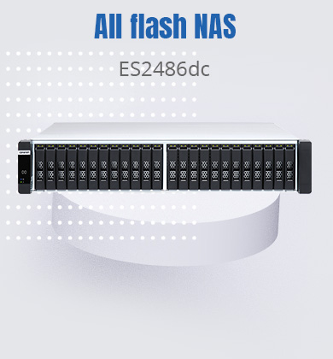
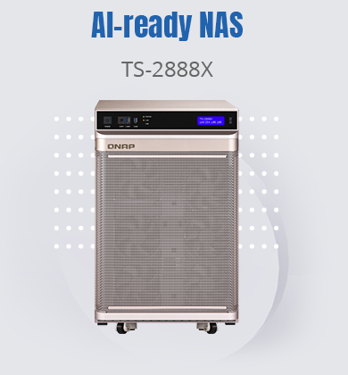
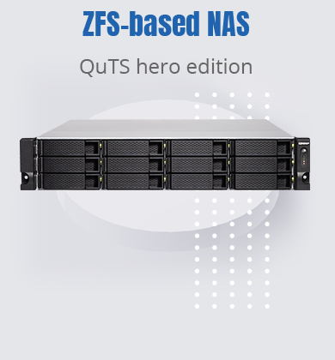
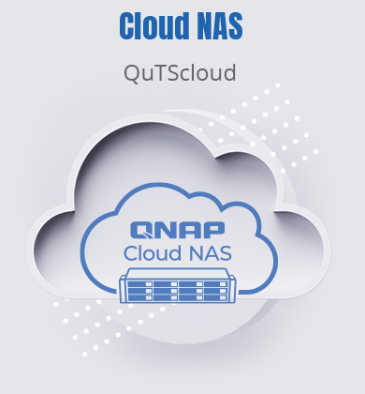
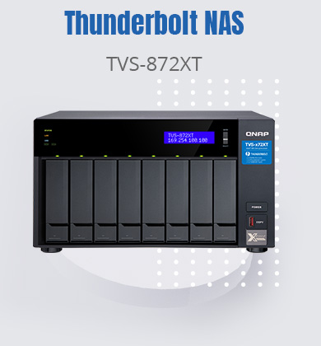
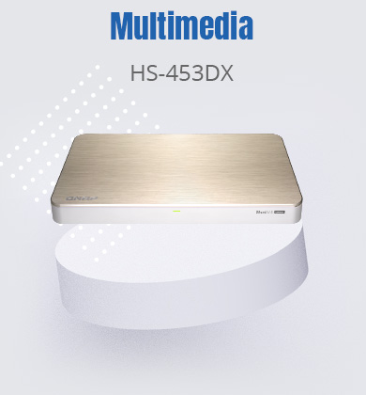
前瞻技術，可適應未來的儲存架構
QNAP 引領儲存產業的新標準，持續打造功能強大、與時俱進的儲存系統與軟體解決方案，協助企業在雲端時代轉型資料儲存應用，並快速導入多雲策略，部署混合雲架構。
Business Unit

Slide 9
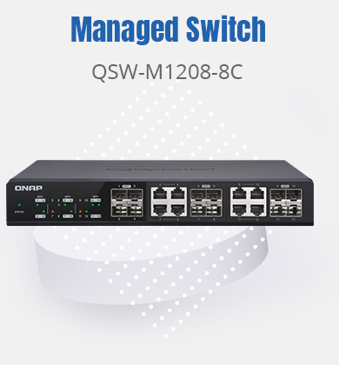
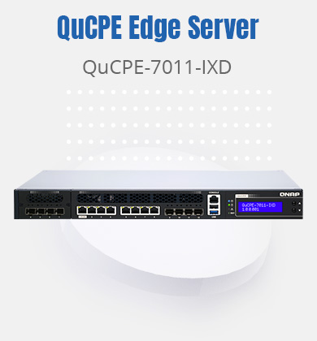
軟體定義，拓展邊緣運算
QNAP 擁有多年深耕儲存虛擬化的技術實力，再推出劃時代的網路虛擬化解決方案與硬體系統，打造突破現今網通格局、支援未來業務的網通架構，實現靈活而集中化、從邊緣到核心再延伸雲端的網路部署和管理。
Business Unit

Slide 10
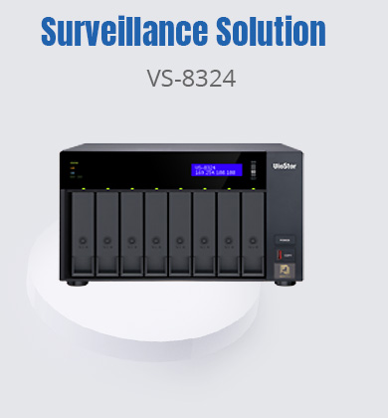
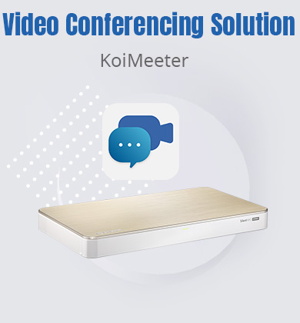
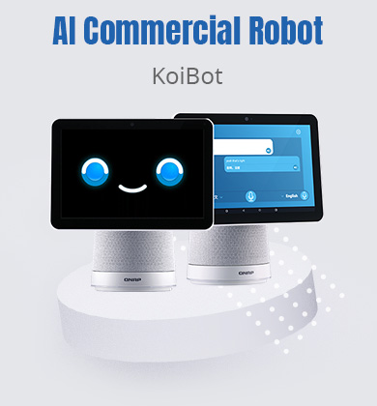
AI 啟動，智慧影像分析提升服務
AI 人工智慧浪潮高漲，影像應用成為大數據分析最蓬勃發展的領域。QNAP 站在 AI 的浪尖上，發展多元化的影像應用與分析，自影像資料中萃取數據價值提供 AI 加值服務，滿足企業對影像應用的無窮想像，並協助打造跨場域的智慧化服務。
Business Unit

Slide 11
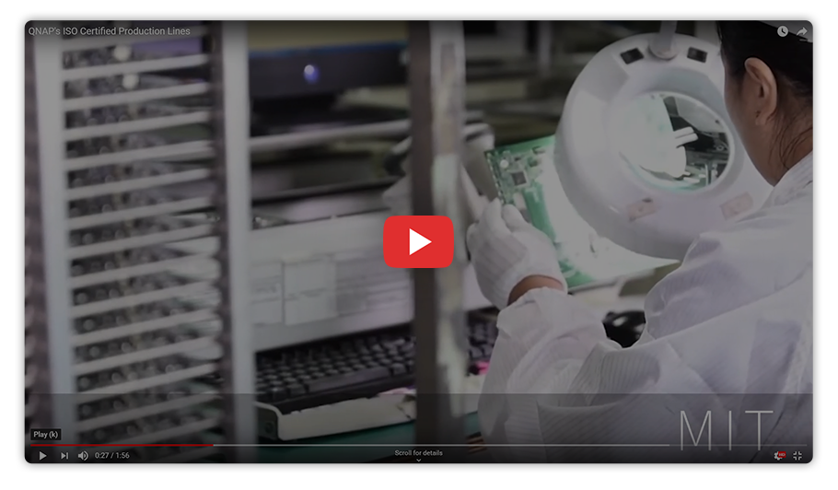
自有全製程
生產線
QNAP 依循可用性、安全性和可擴充性的原則，提供高品質儲存、網通與智慧視訊產品。QNAP 旗下自有工廠及其全製程生產線均通過 ISO 9001 品質管理系統、ISO 14001 環境管理系統、ISO 45001 職業健康與安全管理系統，以及 ISO 27001 資訊安全管理系統等多項國際標準認證。

Slide 12
歡迎加入
QNAP 社群

